Slide 1
Дорогая мама!
Презентацию подготовила
Гриневич Надежда Александровна

Slide 2
Спасибо тебе, что я есть у тебя))
Сестра Юля!

Slide 3
Спасибо за все,
что ты для меня делаешь!

Slide 4
Нет друга лучше,
чем ты,
мама!

Slide 5
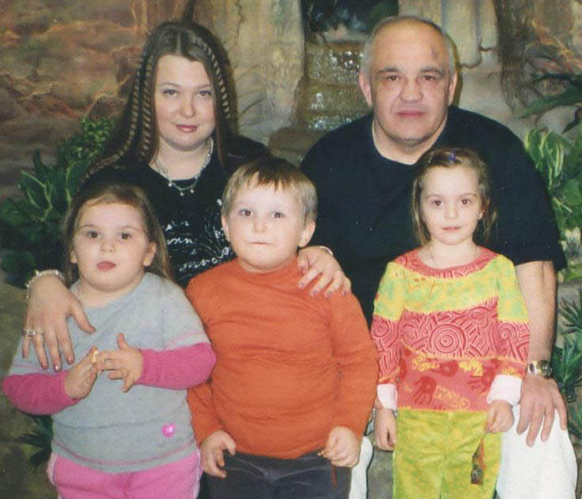
Спасибо за ласку, тепло и заботу!

Slide 6
Мамочка, ты лучше всех на свете!

Slide 7
Дорогие Мамы! С праздником Вас!

